Slide 1

FICHAMENTO A3 · CICLO DMAIC 01→02→03→04→05↻ · T3 · Interoperabilidade e dados em saúde
O tesouro de dados do SUS
Building Health Management Dashboards with DATASUS Public Data
Autores: Luiz Felipe Alves; Ricardo Alexandre da Silva; Diego Zoracky W. Oliveira; Luiz Eduardo de M. Rodrigues; Flávio L. Seixas; Alexandre Beraldi dos Santos — UFF
IEEE INDUSCON · TED 77/2024 (SEIDIGI/MS × UFF)
Coleção de Divulgação Científica · TED 77/2024 — Transformação Digital do SUS

Slide 2
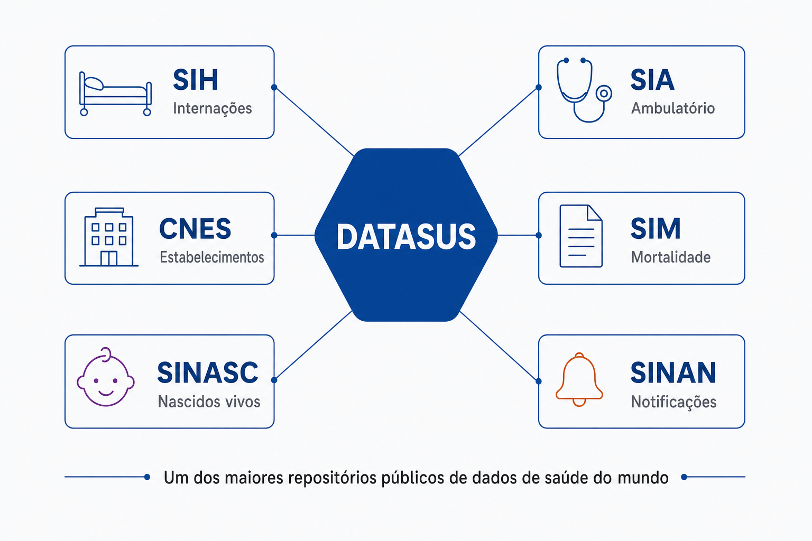
01
DEFINIR
01/05
Contexto, escopo, objetivo e equipe
• Contexto: o SUS atende mais de 75% da população e alimenta o DATASUS — um dos maiores repositórios públicos de dados de saúde do mundo.
• Problema: sistemas criados de forma independente (silos), sem identificador único de paciente; análise integrada inviável; TabNet limita-se a tabelas estáticas.
• Objetivo: propor abordagem prática e metodológica para integrar e visualizar os dados do DATASUS em painéis de gestão interativos (OLAP + BI).
• Equipe: pesquisadores da UFF (Engenharia de Produção e Instituto de Computação), com apoio do TED 77/2024 — SEIDIGI/Ministério da Saúde.
Figura 1. O ecossistema DATASUS
Fonte: elaboração própria (TED 77/2024).
Fichamento DMAIC · IND-02 · TED 77/2024 — UFF · FEC · SEIDIGI/MS

Slide 3
02
MEDIR
02/05
Coleta de dados e indicadores do estado prévio
• Fontes mapeadas: SIH (internações), SIA (ambulatório), CNES (estabelecimentos), SIM (mortalidade), SINASC (nascidos vivos), SINAN (notificações) + SI-PNI e e-SUS AB.
• Estado prévio: formatos DBF/CSV/TXT heterogêneos; sem chaves comuns entre sistemas; consultas via TabNet (tabelas estáticas).
• Medição de demonstração (caso aplicado do projeto, SIH-RJ 2025): ver Tabela 1.
Tabela 1. Indicadores do caso aplicado — SIH/SUS · RJ · 2025
Indicador | Valor
Internações (AIHs aprovadas) | 926.136
Valores aprovados | R$ 1,71 bilhão
Permanência média | 5,3 dias
Mortalidade hospitalar | 6,39%
Capítulo CID-10 líder | Gravidez, parto e puerpério (144.260)
Fonte: base aberta DS-01 do projeto (DATASUS), 2026.
Fichamento DMAIC · IND-02 · TED 77/2024 — UFF · FEC · SEIDIGI/MS

Slide 4
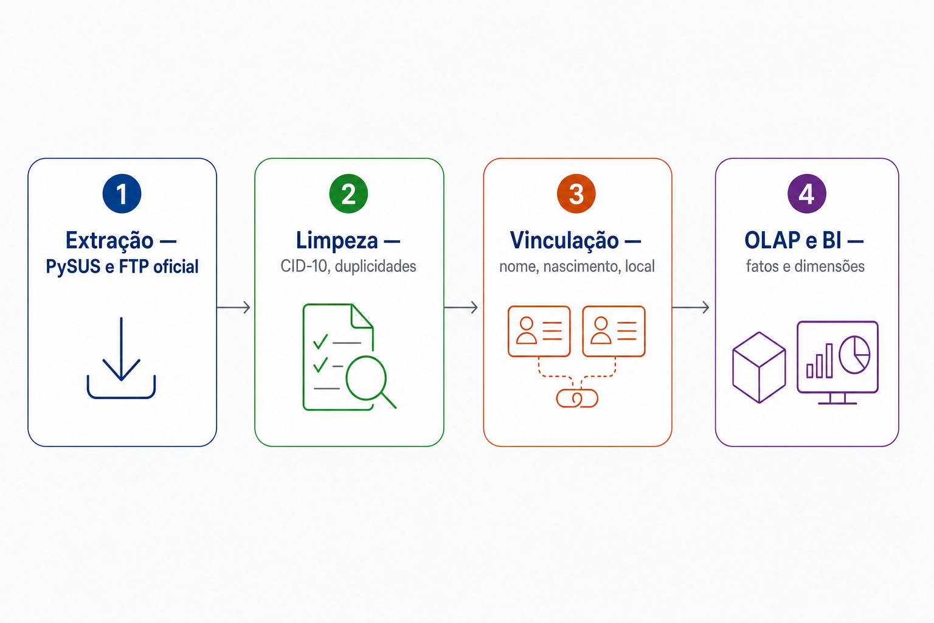
03
ANALISAR
03/05
Metodologia e ferramentas para a causa raiz
• Causa raiz: sistemas concebidos para fins administrativos isolados (faturamento, vigilância, cadastro) — interoperabilidade nunca foi requisito de origem.
• Consequência: impossibilidade de reconstruir a trajetória do paciente (ex.: ligar atendimento ambulatorial à internação subsequente).
• Ferramentas de análise/solução: extração programática (PySUS; pacotes R Datasus/Microdatasus); limpeza e padronização (CID-10, duplicidades, ausentes); vinculação probabilística de registros (Fellegi-Sunter) sobre nome, nascimento e localização — já aplicada a centenas de milhões de registros no Brasil; modelo OMOP como convergência internacional.
Figura 2. Pipeline em quatro estações
Fonte: elaboração própria (TED 77/2024).
Fichamento DMAIC · IND-02 · TED 77/2024 — UFF · FEC · SEIDIGI/MS

Slide 5
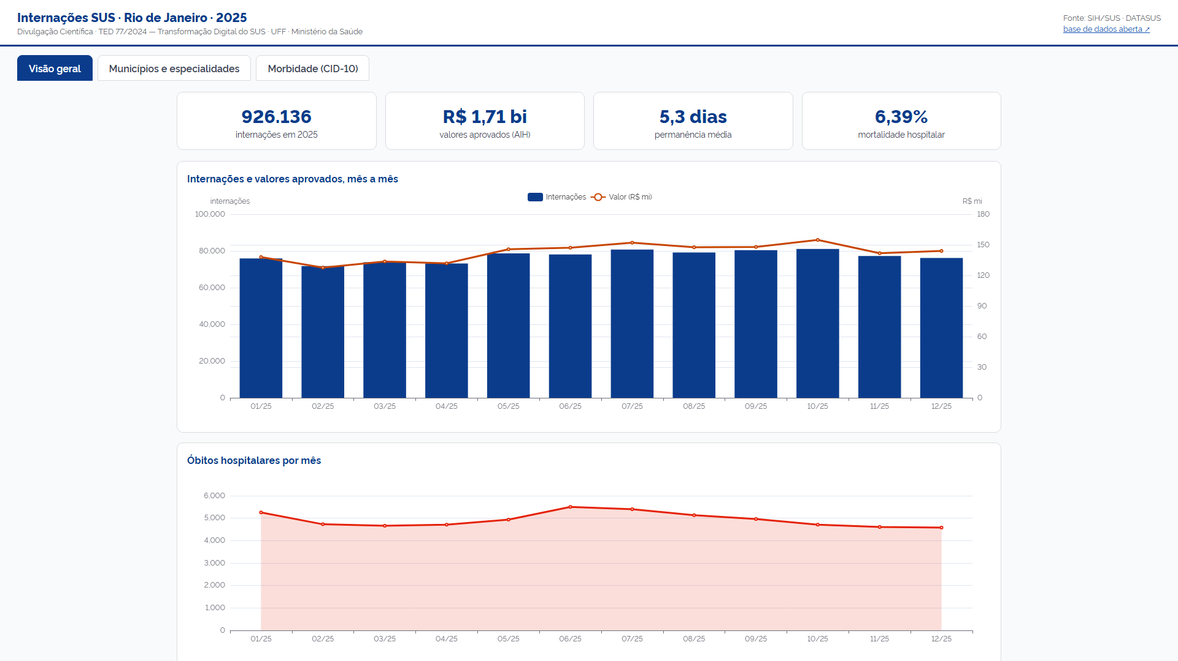
04
IMPLEMENTAR
04/05
Ações para eliminar a causa raiz — plano resumido
• Esteira implementada no caso aplicado do projeto (RJ 2025): dados abertos publicados + painel interativo no ar.
Tabela 2. Plano de ação (o quê · quem · quando · status)
O quê | Quem | Quando | Status
Extração SIH-RJ via FTP/PySUS | Equipe de dados | Mês 1 | Concluído
Limpeza e padronização (CID-10, IBGE) | Equipe de dados | Mês 1 | Concluído
Modelagem analítica (3 tabelas-fato) | Equipe de dados | Mês 1 | Concluído
Publicação da base aberta (datapackage) | Coordenação | Mês 1 | Concluído
Painel interativo público (BI) | Equipe de dados | Mês 1 | Concluído
Fonte: elaboração própria (TED 77/2024), 2026.
Figura 3. Painel do projeto (dados reais)
Fonte: elaboração própria com dados DATASUS, 2026.
Fichamento DMAIC · IND-02 · TED 77/2024 — UFF · FEC · SEIDIGI/MS

Slide 6
05
CONTROLAR
05/05
Sustentação dos ganhos e agenda futura
• Ganho a sustentar: tendências detectadas em minutos, não em dias (síntese da publicação).
• Controles: atualização mensal das competências; verificação de integridade (totais × fonte oficial); documentação de fonte e competência em todas as visualizações.
• Agenda futura da publicação: escalabilidade em nuvem e tempo quase real; padronização (ID único, OMOP, HL7 FHIR); interfaces móveis e consultas em linguagem natural; IA preditiva explicável.
• Referências: artigo IND-02 (IEEE INDUSCON); Ali et al. (2019); Ichihara et al. (2021); Junior et al. (2023); Gazzarata et al. (2024); base aberta DS-01 (2026).
Fichamento DMAIC · IND-02 · TED 77/2024 — UFF · FEC · SEIDIGI/MS

Slide 7
↻ O ciclo recomeça
O monitoramento contínuo do painel realimenta novas perguntas de gestão — e a metodologia aberta permite que qualquer equipe do SUS replique o percurso. Base de dados, dicionário, código do pipeline e painel interativo estão disponíveis no portal do projeto: ted77-portal.vercel.app/dados.

